Slide 1
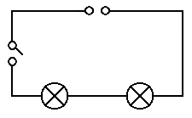
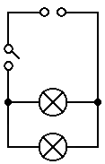
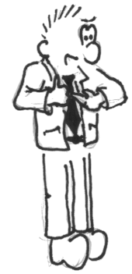
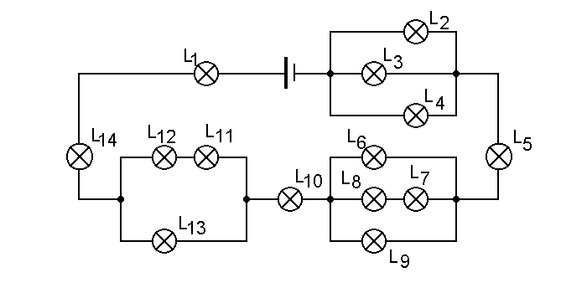
Elektrizitätslehre
Elektrische Stromkreise
Das heutige Thema sind die
Stromkreise …
… und das ist deshalb so
wichtig, man das bis zum
Ende der Schulzeit
immer braucht!
Und noch länger – wenn
man will!!!

Slide 2
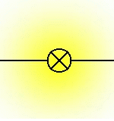
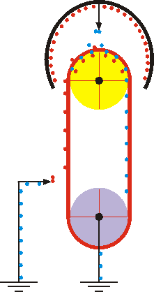

Elektrizitätslehre
Elektrische Stromkreise
Elektrischer Strom
kann nur in geschlossenen
Stromkreisen fließen
und braucht eine
Spannungsquelle!

Slide 3
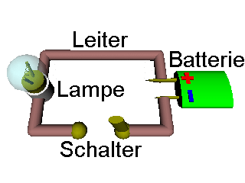
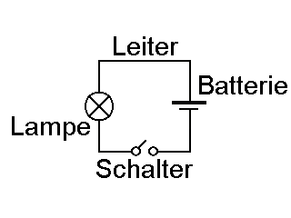
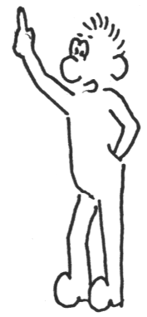
Elektrizitätslehre
Elektrische Stromkreise
Modell eines elektrischen Stromkreises:
elektrischer Schaltplan des Stromkreises:
Eigentlich sind das zwei Modelle
eines Stromkreises …

Slide 4




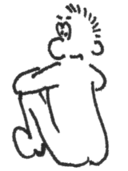


Elektrizitätslehre
Elektrische Stromkreise
Modelle eines elektrischen Stromkreises:
Schaltelemente eines
elektrischen Schaltplan:
Spannungsquelle
(Gleichspannung)
Spannungsquelle
(beliebig)
Glühlampe
(„Verbraucher“)
Schalter
(geöffnet)
Das sind die Bausteine
zum Schaltpläne basteln …
Taster
(geöffnet)
Leiter
(el. leitende Verbindung)

Slide 5







Elektrizitätslehre
Elektrische Stromkreise
Unverzweigter Stromkreis:
Erkennbar an der Reihenschaltung!
Verzweigter Stromkreis:
Erkennbar an der Parallelschaltung!
Parallelschaltungen haben
immer Verzweigungspunkte!

Slide 6
Elektrizitätslehre
Elektrische Stromkreise
Unverzweigter Stromkreis mit fünf in Reihe geschalteten Lampen:
Bei der Reihenschaltung
liegen die Lampen in
einer Reihe!

Slide 7

Elektrizitätslehre
Elektrische Stromkreise
Verzweigter Stromkreis mit fünf parallel geschalteten Lampen:
Bei der Parallelschaltung
liegen die Lampen parallel
zueinander!

Slide 8


Elektrizitätslehre
Elektrische Stromkreise
Wechselschaltung:
Bedienung einer Lampe von verschiedenen Stellen aus!
Baue eine Schaltung auf,
bei der man die Lampe von
zwei Stellen aus an- und auch
wieder ausschalten kann!
Benutze Copy & Paste um
Bauteile zu kopieren …

Slide 9
Elektrizitätslehre
Elektrische Stromkreise
Wechselschaltung:
Bedienung einer Lampe von verschiedenen Stellen aus!
So kann man die Lampe
von zwei Stellen aus
ein- und ausschalten!
Lösung:
Mit zwei Wechselschaltern kann man das Problem lösen!

Slide 10
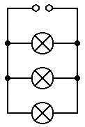
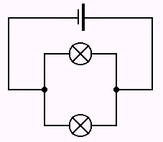
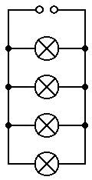
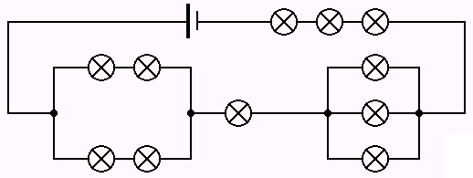
Elektrizitätslehre
Elektrische Stromkreise
Entscheide bei den oberen
Stromkreise, ob es verzweigte
oder unverzweigte
Stromkreise sind!
Entscheide bei den unteren
Stromkreisen welche Lampen
parallel oder in Reihe
geschaltet sind.

Slide 11
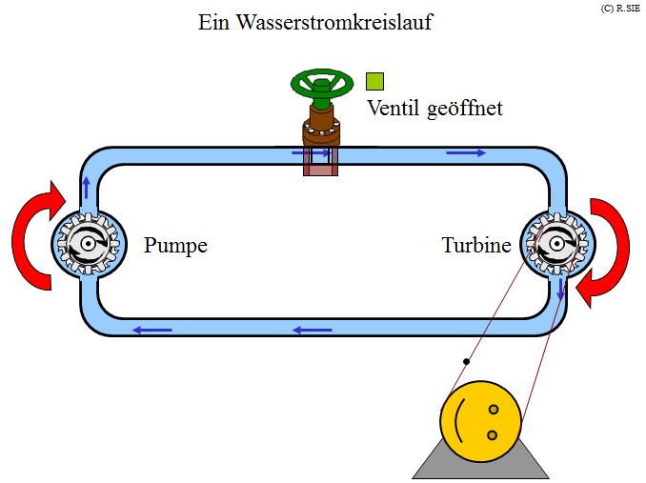
Elektrizitätslehre
Elektrische Stromkreise
Nun wissen wir, was
elektrischer Strom ist und
unter welchen Bedingung
er fließen kann.
Nächstes Mal beginnen
wir mit den
physikalischen Größen
der Elektrizitätslehre!

